Slide 1
Curs 10
Transformata Fourier în timp discret
Răspunsul sistemelor discrete liniare şi invariante în timp discret la semnale armonice
Proprietăţile transformării Fourier în timp discret
Densitatea spectrală de energie
Transformata Fourier în timp discret pentru semnale discrete şi periodice
Răspunsul în frecvenţă al sistemelor digitale liniare şi invariante în timp
Sisteme digitale caracterizate de ecuaţii cu diferenţe finite liniare şi cu coeficienţi constanţi
Exemplul 1. Filtre transversale
Mediatorul alunecător
Exemplul 2
Răspunsul indicial al sistemelor liniare şi invariante în timp discret
Sisteme liniare şi invariante în timp de ordinul întâi şi doi
Sistem de ordinul întâi
Sisteme de ordinul doi
Răspunsul unui sistem liniar şi invariant în timp discret la un semnal de intrare oarecare
Metoda armonică-demonstraţie
Funcţia de intercorelaţie pentru semnalele discrete de energie infinită dar de putere medie finită

Slide 2
Transformata Fourier în timp discret
Apariţia, la mijlocul anilor '60 a algoritmului FFT, de transformare rapidă, a făcut prelucrarea numerică deosebit de eficientă.
Astăzi, practic nu se poate concepe prelucrarea semnalelor fără ajutorul calculatorului electronic numeric, devenit mai mult "bun de larg consum" decât un instrument de cercetare teoretică.
https://itunes.apple.com/us/app/audio-spectrum-analyzer-db-rta/id1281873790?mt=8
1
Notes:
Există numeroase aplicaţii pentru telefoane inteligente care permit analiza spectrală. Pentru un astfel de exemplu faceţi click pe link-ul indicat.

Slide 3
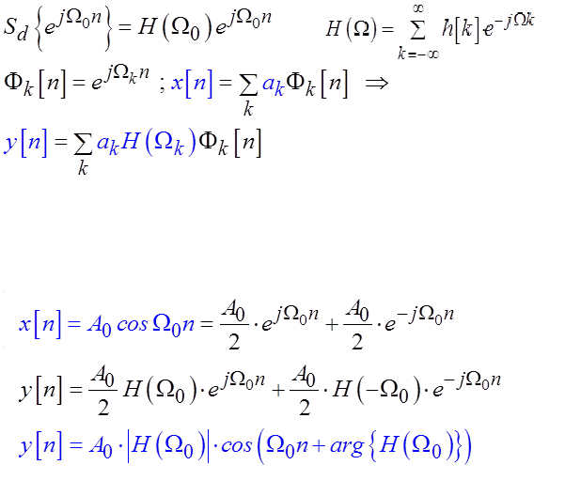

Răspunsul sistemelor discrete liniare şi invariante în timp la semnale armonice
Metoda armonică
2
Notes:
Când s-a studiat dezvoltarea în serie Fourier a semnalelor digitale periodice (cursul 5 începând cu slide-ul 21) s-a demonstrat că răspunsul sistemului cu răspunsul în frecvenţă 𝐻(Ω) la exponenţiala complexă de modul unitar 𝑒^(𝑗Ω_0 𝑛 )este dat de prima ecuaţie. Răspunsul în frecvenţă, exprimat în cea de a doua ecuaţie reprezintă transformata Fourier în timp discret a răsunsului la impuls , h, al sistemului liniar şi invariant în timp considerat. Deoarece sistemul este liniar, se poate aplica principiul suprapunerii efectelor şi se poate arăta că răspunsul sistemului considerat la o combinaţie liniară de exponenţiale complexe (notate cu Φ_𝑘 [𝑛] în cea de a treia ecuaţie, combinaţia lor liniară fiind exprimată în cea de a patra ecuaţie) este tot o combinaţie liniară de exponenţiale complexe (ecuaţia a cincea). Această proprietate este pusă în evidenţă şi în figură. În conformitate cu relaţiile lui Euler şi semnalele armonice (sinus şi cosinus) pot fi exprimate ca şi combinaţii liniare de exponenţiale complexe de modul unitar. De exemplu semnalul 𝐴_0 𝑐𝑜𝑠Ω_0 𝑛 poate fi exprimat ca în relaţia a şaptea, iar răspunsul sistemului la acest semnal ca în relaţia a opta. Deoarece transformata Fourier a unui semnal real (aşa cum se presupune că ar fi ℎ[𝑛]) are modulul funcţie pară de frecvenţă şi argumentul funcţie impară de frecvenţă se poate scrie relaţia a noua, care reprezintă forma metodei armonice pentru semnale digitale.

Slide 4
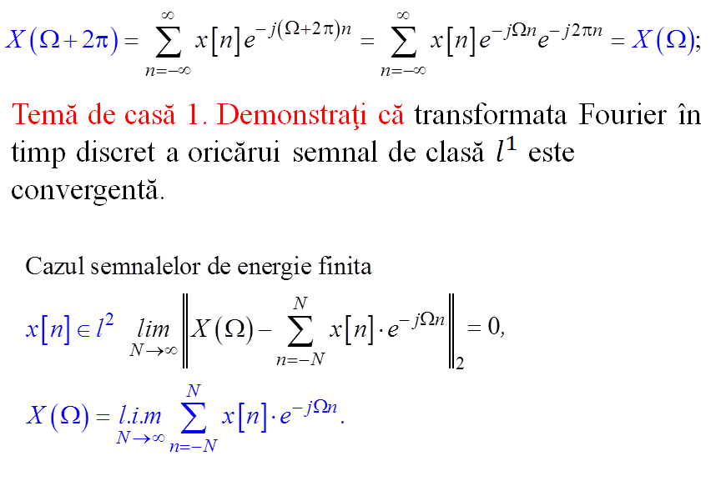
3
Notes:
Analizând transformata Fourier în timp discret a unui semnal se constată că este o funcţie periodică de frecvenţă cu perioada 2𝜋. Într-adevăr, 𝑒^(−𝑗2𝜋𝑛)=1. Se observă că modulul transformatei Fourier a oricărui semnal absolut sumabil este mai mic sau egal decât norma 𝑙^1 a acelui semnal, adică este convergentă.
Această proprietate nu este valabilă şi în cazul semnalelor digitale de energie finită. De aceea transformata Fourier în timp discret a acestor semnale se calculează ca şi limită în medie pătratică (definită în ecuaţia a patra), ca în ecuaţia a cincea. Astfel atât semnalul digital cât şi spectrul său sunt de energie finită.

Slide 5
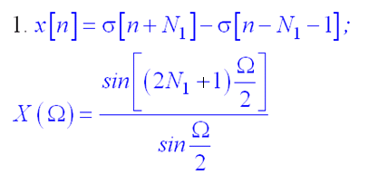
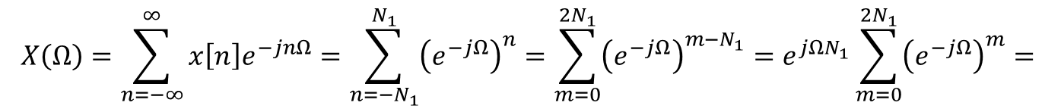
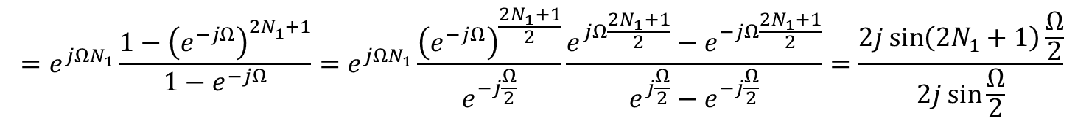
Exemplu
Temă de curs nr. 2
Reprezentaţi grafic spectrul obţinut pentru N₁=3.
4
Notes:
Semnalul 𝑥[𝑛] este o poartă temporală în timp discret care se declanşează la momentul −𝑁_1 şi se încheie la momentul 𝑁_1. Transformata sa Fourier în timp discret este calculată în cea de a patra ecuaţie. Făcând schimbarea de variabilă 𝑚=𝑛+𝑁_1 se obţine cea de a cincea ecuaţie, sau după ce se dă factor comun, cea de a şasea ecuaţie. Calculând suma progresiei geometrice din membrul drept se obţine cea de a şaptea ecuaţie. Dând factor comun forţat exponenţialele de la numărător şi numitor se obţine raportul dintre sinusurile din ultima ecuaţie. Simplificând cu 2𝑗 se obţine expresia transformatei Fourier în timp discret din enunţ.

Slide 6
Proprietăţile transformării Fourier în timp discret
Tabel 5.2
Liniaritatea
Translaţia în domeniul timp
5
Notes:
Proprietăţile transformării Fourier sunt prezentate în tabelul 5.2. Întrucât aceste proprietăţi sunt foarte utile în rezolvarea problemelor aveţi dreptul să utilizaţi tabelul 5.2. la seminar şi la examene. Aceste proprietăţi sunt asemănătoare proprietăţilor transformării Fourier a semnalelor analogice. Ele se demonstrează cu uşurinţă pe baza definiţiei transformării Fourier în timp discret.
În conformitate cu prima proprietate, transformarea Fourier în timp discret este linară. În conformitate cu proprietatea a doua, operaţiei de translaţie în timp îi corespunde operaţia de înmulţire cu o exponenţială complexă de modul unitar în domeniul frecvenţă.

Slide 7
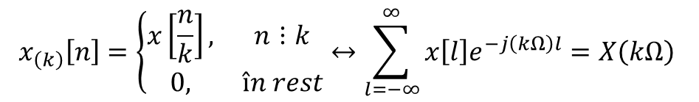
3. Modularea în domeniul timp
4. Scalarea variabilei timp
5. Conjugarea complexă a semnalului
6
Notes:
În conformitate cu proprietatea a treia (de modulare în domeniul timp) operaţiei de înmulţire cu o exponenţială complexă în domeniul timp îi corespunde o operaţie de translaţie în domeniul frecvenţă. Operaţia de scalare a variabilei timp în cazul semnalelor digitale este definită ca în prima ecuaţie. După schimbarea de variabilă 𝑛=𝑘𝑙, se obţine cea de a doua ecuaţie. Spectrul semnalului scalat în domeniul timp este egal cu 𝑋(𝑘Ω). Operaţiei de dilatare în domeniul timp îi corespunde operaţia de compresie în domeniul frecvenţă şi reciproc.
Cea de a cincea proprietate a transformării Fourier în timp discret se referă la conjugarea complexă în domeniul timp. Acesteia îi corespunde o oeraţie de reflectare şi una de conjugare complexă în domeniul frecvenţă.

Slide 8
6. Reflectarea în timp a semnalului
7. Diferenţierea numerică a semnalului discret
8. Convoluţia semnalelor
7
Notes:
Proprietatea transformatei Fourier în timp discret de reflectare în domeniul timp a semnalului este autoduală, corespunzându-i o operaţie de reflectare în domeniul frecvenţă.
Proprietatea a şaptea a transformatei Fourier în timp discret se referă la diferenţierea în domeniul timp. Transformata Fourier în timp discret a diferenţei finită înapoi este egală cu produsul dintre 1−𝑒^(−𝑗Ω) şi transformata Fourier în timp discret a semnalului 𝑥[𝑛].
Una dintre cele mai importante proprietăţi ale transformatei Fourier în timp discret este proprietatea a opta, conform căreia transformata Fourier în timp discret a convoluţiei a două semnale este egală cu produsul transformatelor Fourier în timp discret ale celor două semnale.

Slide 9
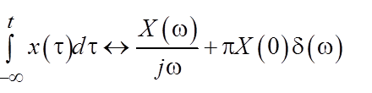
9. Însumarea în domeniul timpului
10. Produsul semnalelor discrete
11. Derivarea în domeniul spectrului
8
Notes:
Operaţia de însumare în domeniul timp a semnalelor digitale este echivalentă cu operaţia de integrare a semnalelor analogice. De aceea formula transformatei Fourier în timp discret a semnalului digital, din proprietatea a noua este foarte asemănătoare cu formula de integrare a semnalelor analogice, din prima relaţie. Există totuşi două diferenţe : la numitorul primului termen din membrul drept apare 1−𝑒^(−𝑗Ω) factor specific operaţiei de diferenţiere în timp discret (în loc de 𝑗𝜔 factor specific în cazul diferenţierii în timp continuu) iar în cel de al doilea termen apare distribuţia Dirac periodică de perioadă 2𝜋 în locul distribuţiei Dirac.
În conformitate cu proprietatea a zecea, transformata Fourier a produsului a două semnale digitale este proporţională cu convoluţia circulară a transformatelor Fourier în timp discret a celor două semnale (se calculează convoluţia circulară deoarece cele două transformate Fourier în timp discret sunt funcţii periodice de perioadă 2𝜋.
Opearţiei de derivare în domeniul frecvenţă din proprietatea a unsprezecea îi corespunde operaţia de înmulţire cu n în domeniul timp.

Slide 10
12. Proprietăţi ale transformatelor semnalelor discrete reale
13. Relaţia lui Parseval
9
Notes:
Proprietatea 12 se referă la semnale digitale reale. Acestea sunt egale cu conjugatele lor complexe (după cum se vede în prima ecuaţie). De aceea şi transformata Fourier în timp discret a semnalului conjugat este egală cu transformata Fourier în timp discret a semnalului (ecuaţia a doua). Calculând transformata Fourier în timp discret a părţii pare a semnalului real se obţine partea reală a transformatei Fourier în timp discret a semnalului real. Transformata Fourier în timp discret a părţii impare a semnalului real este egală cu de j ori partea imaginară a transformatei Fourier a semnalului real. Modulul transformatei Fourier în timp discret a a semnalului real este funcţie pară de frecvenţă iar argumentul transformatei Fourier a semnalului real este funcţie impară de frecvenţă. Partea reală a transformatei Fourier în timp discret a semnalului real este funcţie pară de frecvenţă iar partea imaginară a transformatei Fourier în timp discret a semnalului real este funcţie impară de frecvenţă. La fel ca în cazul semnalelor analogice şi în cazul semnalelor digitale este valabilă relaţia lui Parseval. Energia oricărui semnal de energie finită poate fi calculată atât în domeniul timp (ca în membrul stâng al ecuaţiei a şaptea) cât şi în domeniul frecvenţă (ca în membrul drept al ecuaţiei a şaptea). Ambii membri ai ecuaţiei a şaptea pot fi exprimaţi ca şi norme 𝑙^2 ale transformatei Fourier în timp discret respectiv a semnalului. Mai general, relaţia lui Parseval reprezintă egalitatea a două produse scalare.

Slide 11
Densitatea spectrală de energie
10
Notes:
Pe baza relaţiei lui Parseval se poate constata că pătratul modulului transformatei Fourier în timp discret reprezintă o densitate spectrală de energie (întrucât integrala sa în domeniul frecvenţă este egală cu energia semnalului).

Slide 12
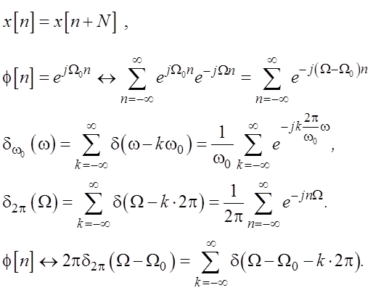



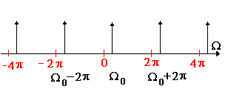
Transformarea Fourier în timp discret pentru semnale discrete şi periodice
Tabelul 5.1. Proprietăţile seriei Fourier în timp discret.
11
Notes:
Semnalul digital periodic de perioadă N, x[n] are descompunerea în serie Fourier din cea de a doua ecuaţie unde Ω_0=2𝜋/𝑁 iar coeficienţii Fourier se exprimă ca în cea de a treia ecuaţie. Numeroase probleme de prelucrare a semnalelor periodice în timp discret se pot rezolva uşor folosind tabelul 5.1, în care sunt prezentate proprietăţile seriei Fourier în timp discret. De aceea se recomadă să vă imprimaţi acest tabel şi să-l aduceţi cu voi la examen. Comparând expresiile coeficienţilor Fourier şi a transformatei Fourier în timp discret a restricţiei semnalului la perioada principală se constată că acestea sunt legate prin relaţia din cea de a patra ecuaţie. Fie de exemplu semnalul periodic de tip exponenţială complexă de modul unitar 𝜙[𝑛] din cea de a cincea ecuaţie. Transformata sa Fourier este exprimată în cea de a şasea ecuaţie După cum se ştie de la studiul distribuţiilor periodice, dezvoltarea în serie Fourier a distribuţiei Dirac periodică de perioadă 𝜔_0 (definită în cea de a şaptea ecuaţie) este cea din cea de a opta ecuaţie. Substituind ω cu Ω şi 𝜔_0 cu 2𝜋 se obţin cea de a noua şi cea de a zecea ecuaţie. Comparând ecuaţiile a şasea şi a zecea rezultă că transformata Fourier în timp discret a exponenţialei complexe de modul unitar este proporţională cu distribuţia Dirac periodică de perioadă 2π întârziată cu Ω_0 (ecuaţia a unsprezecea). În figură este reprezentată această transformată Fourier în timp discret. Acest exemplu demonstrează că şi semnalele digitale periodice au transformată Fourier în timp discret în sensul distribuţiilor.

Slide 13
12
Notes:
În continuare se generalizează exemplul anterior pentru cazul unui semnal digital periodic oarecare. Pentru aceasta, în ambii membri ai dezvoltării în serie Fourier a semnalului digital periodic x[n] din prima ecuaţie se calculează transformata Fourier în timp discret. Întrucât tocmai s-a calculat transformata Fourier în timp discret a exponenţialei complexe de modul unitar în timp discret din cea de a doua relaţie, substituind Ω_0 cu 𝑘Ω_0 se obţine transformata Fourier în timp discret a exponenţialei complexe din expresia dezvoltării în serie Fourier a semnalului digital periodic considerat din cea de a treia relaţie. În consecinţă expresia transformatei Fourier în timp discret a semnalului digital periodic considerat este cea din cea de a patra ecuaţie. Ţinând seama de expresia distribuţiei Dirac periodice de perioadă 2𝜋 se obţine cea de a doua ecuaţie, respectiv cea de a treia ecuaţie. Cu schimbarea de variabilă 𝑙=𝑘+𝑚𝑁, ţinând seama de periodicitatea cu perioada N a secvenţei coeficienţilor Fourier, se obţine ecuaţia a patra, care reprezintă transformata Fourier în timp discret a semnalului digital periodic considerat. Deci, orice semnal periodic în timp discret are transformată Fourier în timp discret în sensul distribuţiilor. Se consideră exemplul semnalului digital în timp discret 𝛿_𝑁 [𝑛] care are valoarea 1 la momente de timp multipli de N şi valoarea 0 în rest, definit în ecuaţia a cincea. Coeficienţii săi Fourier sunt calculaţi cu ecuaţia a şasea şi au valoarea 1/N, în conformitate cu ecuaţia a şaptea. Înlocuind valorile acestor coeficienţi Fourier în ecuaţia a patra, se obţine transformata Fourier în timp discret din relaţia a unsprezecea. Deci spectrul semnalului 𝛿_𝑁 [𝑛] este proporţional cu distribuţia Dirac periodică de perioadă Ω_0.

Slide 14

n
-
0
2
N
N
N
0
-2π
-
0
(N-1)
0
0
0
Tabelul 5.3. Perechi semnal transformată Fourier în timp discret.
13
Notes:
În figura de sus este prezentată forma de undă a semnalului 𝛿_𝑁 [𝑛] iar în figura de jos transformata Fourier în timp discret a acestui semnal. Se observă că aceasta este o funcţie periodică de perioadă 2𝜋 (o funcţie periodică de perioadă Ω_0 este periodică de orice multiplu întreg (N) al acestei perioade, 2𝜋=𝑁Ω_0 ). Alte exemple de transformate Fourier în timp discret ale unor semnale digitale folosite frecvent în practică se găsesc în tabelul 5.3, pe care puteţi, de asemenea, să-l folosiţi la examen.

Slide 15
Răspunsul în frecvenţă al sistemelor liniare şi invariante în timp discret
14
Notes:
La fel ca şi transformata Fourier a semnalelor analogice şi transformata Fourier în timp discret poate fi folosită pentru analiza şi sinteza sistemelor liniare şi invariante în timp. În cazul transformatei Fourier este vorba despre sisteme analogice iar în cazul tranformatei Fourier în timp discret este vorba despre sisteme digitale. Un loc central în anliza şi sinteza sistemelor digitale îl ocupă răspunsul în frecvenţă al acestora, care reprezintă transformata Fourier în timp discret a răspunsului la impuls al sistemului.

Slide 16
Sisteme caracterizate de ecuaţii cu diferenţe finite liniare şi cu coeficienţi constanţi
15
Notes:
Orice sistem liniar şi invariant în timp discret este descris printr-o ecuaţie cu diferenţe finite liniare şi cu coeficienţi constanţi. Forma generală a unei astfel de ecuaţii este prezentată în prima ecuaţie. Dacă coeficientul 𝑎_0 este diferit de zero atunci această ecuaţie descrie un sistem digital liniar şi invariant în timp de ordinul N. Cunoaşterea coeficienţilor acestei ecuaţii permite scrierea directă a răspunsului în frecvenţă al sistemului. Pentru a determina răspunsul în frecvenţă al sistemului se calculează transformata Fourier în timp discret a ambilor membri ai primei ecuaţii. Aplicând proprietatea de întârziere în timp a transformatei Fourier în timp discret şi dând factor comun în membrul stâng 𝑌(Ω) şi în membrul drept 𝑋(Ω) se obţine cea de a doua ecuaţie. Exprimând raportul dintre transformata Fourier în timp discret a semnalului de ieşire şi transformata Fourier în timp discret a semnalului de intrare, se obţine expresia răspunsului în frecvenţă al sistemului din ecuaţia a patra. Deci dacă se cunosc coeficienţii ecuaţiei diferenţiale se poate scrie automat expresia răspunsului în frecvenţă al sistemului. Se observă că răspunsul în frecvenţă al oricărui sistem liniar şi invariant în timp discret se exprimă printr-o funcţie raţională, ca raport a două polinoame de variabilă 𝑒^(−𝑗Ω).

Slide 17
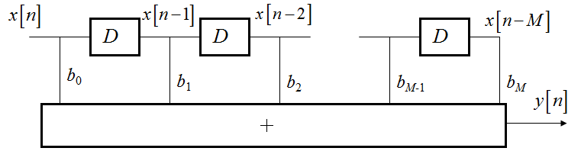
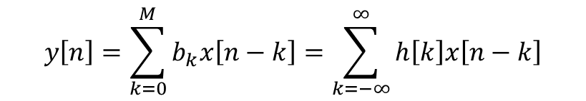


Exemplul 1. Filtre transversale
16
Notes:
O categorie importantă de sisteme liniare şi invariante în timp discret este constituită din filtre transversale. Schema de implementare a unui filtru transversal este prezentată în figură. Acesta este compus din blocuri de întârziere, notate cu D, din amplificatoare cu amplificările 𝑏_0, 𝑏_1,…, 𝑏_𝑀 şi dintr-un sumator cu M intrări şi o ieşire. Întrucât amplificatoarele sunt reprezentate pe o direcţie perpendiculară pe direcţia blocurilor de întârziere, aceste filtre se numesc transversale. Legătura dintre semnalele de la ieşirea şi de la intrarea filtrului numeric transversal este dată de prima ecuaţie. În a doua ecuaţie este exprimată convoluţia dintre răspunsul la impuls şi semnalul de intrare în filtru. Prin identificare se obţine expresia răspunsului la impuls din cea de a treia ecuaţie. Se constată că filtrele numerice transversale au răspuns finit la impuls. Răspunsul în frecvenţă al filtrului numeric transversal se obţine calculând transformata Fourier în timp discret a răspunsului la impuls ca în ecuaţia a patra.

Slide 18
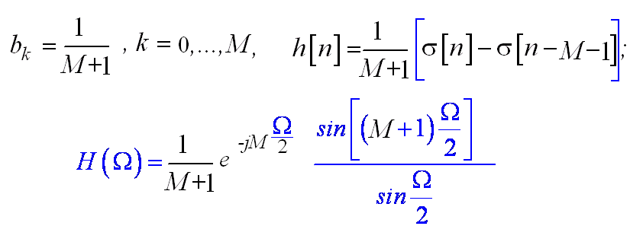
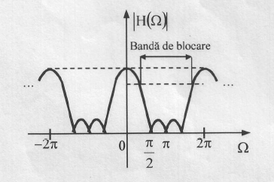
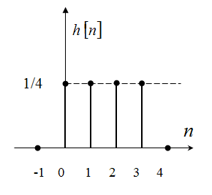
Mediatorul alunecător
17
Notes:
Mediatorul alunecător este un caz particular de filtru numeric transversal obţinut impunând ca toţi coeficienţii să aibă valoarea 1/(M+1). În acest caz se obţine expresia răspunsului la impuls din ecuaţia a doua. Pentru M=3, se obţine reprezentarea grafică din figura din stânga. Calculând transformata Fourier în timp discret a răspunsului la impuls din cea de a doua ecuaţie se obţine expresia răspunsului în frecvenţă al mediatorului alunecător din cea de a treia ecuaţie. Modulul răspunsului în frecvenţă al mediatorului alunecător în cazul M=3 este reprezentat în figura din dreapta. Se observă că mediatorul alunecător este un filtru trece jos.

Slide 19
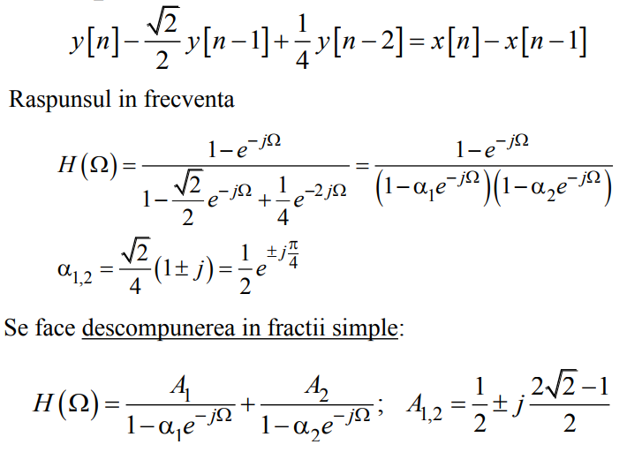
Exemplul 2
18
Notes:
Cel de al doilea exemplu de sistem digital este un sistem de ordinul doi. Se porneşte de la ecuaţia cu diferenţe finite din prima relaţie. Identificând coeficienţii : 𝑎_0=1, 𝑎_1=−√2/2, 𝑎_2=1/4, 𝑏_0=1, 𝑏_1=−1, se poate scrie direct răspunsul în frecvenţă al sistemului din ecuaţia a doua. Rezolvând ecuaţia numitorul egal cu zero, se obţin cele două rădăcini complex conjugate din ecuaţia a patra, care pot fi puse în forma din ecuaţia a cincea. De aceea, răspunsul în frecvenţă al sistemului poate fi exprimat ca în ecuaţia a treia. Pentru a determina expresia răspunsului la impuls al sistemului se descompune răspunsul în frecvenţă al sistemului în fracţii simple, ca în ecuaţia a şasea. Valorile celor două constante pot fi determinate prin identificare, ca în ecuaţia a şaptea.

Slide 20
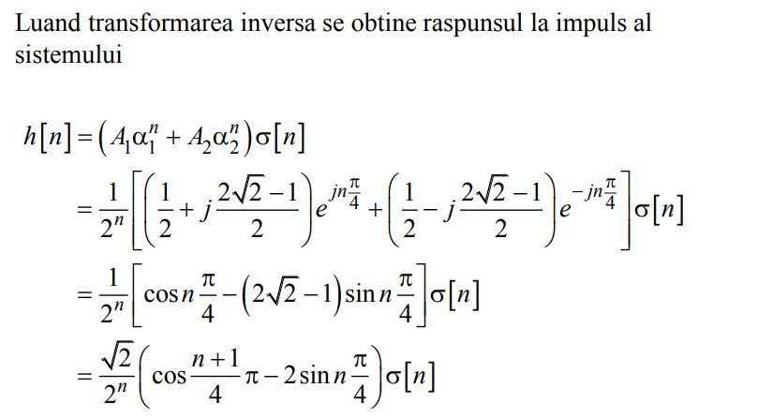
folosind tabelul 5.3 de perechi semnal transformată Fourier în timp discret.
19
Notes:
Folosind tabelul 5.3. de perechi semnal transformată Fourier în timp discret pot fi determinate semnalele ce corespund celor două fracţii simple din expresia răspunsului în frecvenţă, pe care tocmai am determinat-o şi se poate calcula răspunsul la impuls al sistemului, obţinându-se prima ecuaţie. Înlocuind expresiile celor două constante 𝐴_1 şi 𝐴_2 şi a celor două rădăcini 𝛼_1 şi 𝛼_2 se obţine cea de a doua ecuaţie. Efectuând calculele şi folosind relaţiile lui Euler rezultă cea de a treia ecuaţie, respectiv cea de a patra ecuaţie. În consecinţă, cu ajutorul transformatei Fourier în timp discret poate fi determinat răspunsul la impuls al unui sistem, pornind de la ecuaţia cu diferenţe finite care îl descrie.

Slide 21
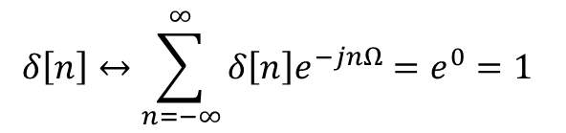
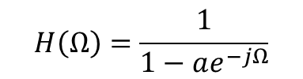
Răspunsul indicial al sistemelor liniare şi invariante în timp discret
20
Notes:
O formă particulară de răspuns al unui sistem digital liniar şi invariant în timp discret, des utilizată în practică, se obţine considerând că la intrarea sistemului se aduce semnalul treaptă unitate, 𝜎[𝑛]. Acest semnal se numeşte răspuns indicial al sistemului şi se notează 𝑠[𝑛]. El poate fi determinat cu ajutorul transformatei Fourier în timp discret, în trei paşi : 1) Se calculează transformata Fourier în timp discret a semnalului de intrare (𝜎[𝑛]), 𝑋_𝜎 (Ω); 2) Se calculează produsul dintre spectrul semnalului de intrare şi răspunsul în frecvenţă al sistemului, 𝑆(Ω)=𝑋_𝜎 (Ω)𝐻(Ω) (semnalul de la ieşirea unui sistem liniar şi invariant în timp este egal cu convoluţia dintre semnalul de la intrare şi răspunsul la impuls al sistemului iar pe baza proprietăţii P8 a transformării Fourier în timp discret, spectrul convoluţiei este egal cu produsul dintre spectrele celor două semnale care se convoluţionează); 3) se calculează transformata Fourier în timp discret inversă a spectrului semnalului de la ieşire 𝑆(Ω).
Proprietatea de însumare în domeniul timp (P9) a transformatei Fourier este prezentată în prima relaţie. Membrul stâng al acestei relaţii exprimă răspunsul unui sistem de însumare la semnalul de intrare 𝑥[𝑘]. Dacă particularizăm semnalul 𝑥[𝑛] la impulsul unitate 𝛿[𝑛] atunci semnalul de la ieşirea sistemului de însumare devine chiar semnalul treaptă unitate în timp discret (𝜎[𝑛]=∑24_(𝑘=−∞)^𝑛▒𝛿[𝑘] ). Dar transformata Fourier în timp discret a impulsului unitar poate fi calculată cu uşurinţă (ca în relaţia a doua) şi este egală cu 1 la orice frecvenţă (𝑋(Ω)=1). În consecinţă transformata Fourier în timp discret a semnalului treaptă unitate în timp discret este cea din ecuaţia a doua.
Spectrul răspunsului indicial este exprimat în ecuaţia a treia. Să considerăm, de exemplu, că răspunsul în frecvenţă al sistemului are forma din ecuaţia a patra. Atunci, spectrul răspunsului indicial este cel prezentat în ecuaţia a cincea.
Pentru a calcula transformata Fourier inversă în timp discret a spectrului răspunsului indicial trebuie să-l descompunem în fracţii simple. În urma efectuării calculelor se obţine ecuaţia a şasea. Folosind tabelul de perechi semnal transformată Fourier în timp discret se inversează fiecare fracţie simplă şi se obţine expresia răspunsului indicial din ecuaţiile a şaptea şi respectiv a opta.

Slide 22
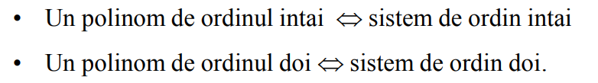
Sisteme discrete liniare şi invariante în timp discret de ordinul întâi şi doi
21
Notes:
Aşa după cum s-a arătat când s-au studiat ecuaţiile cu diferenţe finite liniare şi cu coeficienţi constanţi, răspunsul în frecvenţă al unui sistem liniar şi invariant în timp discret se exprimă ca şi o funcţie raţională de variabilă 𝑒^(−𝑗Ω) ca în prima ecuaţie. Polinoamele de la numărător şi de la numitor pot fi factorizate ca produse de polinoame de ordinul doi respectiv de ordinul întâi (deoarece au coeficienţi reali) ca în ecuaţia a doua. Polinoamele de ordinul doi de la numitor descriu sisteme liniare şi invariante în timp discret de ordinul doi iar polinoamele de ordinul întâi de la numitor descriu sisteme liniare şi invariante în timp discret de ordinul întâi. Întrucât răspunsul în frecvenţă al sistemului considerat se exprimă ca produs de răspunsuri în frecvenţă de sisteme de ordinul întâi şi doi rezultă că sistemul considerat poate fi implementat prin conectarea în serie a unor sisteme de ordinul întâi şi doi (răspunsul la impuls al sistemului considerat se exprimă ca şi convoluţie a răspunsurilor la impuls ale sistemelor de ordinul întâi şi doi, răspunsul în frecvenţă reprezintă transformata Fourier în timp discret a răspunsului la impuls şi în conformitate cu proprietatea P8 a transformatei Fourier, convoluţiei în domeniul timp îi corespunde înmulţirea în domeniul frecvenţă). Deci orice sistem liniar şi invariant în timp discret poate fi implementat prin conectarea în serie a unor sisteme de ordinul întâi şi a unor sisteme de ordinul doi. De aceea este foarte important studiul sistemelor de ordinul întâi şi de ordinul doi. În cazul particular când gradul numărătorului răspunsului în frecvenţă al sistemului, M este egal cu gradul numitorului răspunsului în frecvenţă N (ecuaţia a treia), răspunsul în frecvenţă poate fi descompus în fracţii simple ca în ecuaţia a patra. Cel de al doilea termen din membrul drept al acestei ecuaţii reprezintă o sumă de răspunsuri în frecvenţă de sisteme de ordinul doi, iar cel de al treilea termen reprezintă o sumă de răspunsuri în frecvenţă de sisteme de ordinul întâi. Întrucât răspunsul la impuls al unui sistem format prin conectarea în paralel a unor sisteme liniare şi invariante în timp discret se exprimă ca şi suma răspunsurilor la impuls a acestor sisteme şi întrucât transformata Fourier în timp discret este liniară (răspunsul în frecvenţă al sistemului format prin conectarea în paralel a unor sisteme liniare şi invariante în timp discret este egal cu suma răspunsurilor în frecvenţă ale acestor sisteme) rezultă că orice sistem liniar şi invariant în timp discret poate fi construit prin conectarea în paralele a unor siteme de ordinul întâi şi a unor siteme de ordinul doi.
Deci orice sistem liniar şi invariant în timp poate fi contruit prin conectarea în serie sau în paralel a unor sisteme de ordinul întâi şi a unor sisteme de ordinul doi. De aceea este foarte importantă cunoaşterea sistemelor de ordinul întâi şi de ordinul doi (ecuaţie cu diferenţe finite, răspuns la impuls, răspuns în frecvenţă, răspuns indicial).

Slide 23
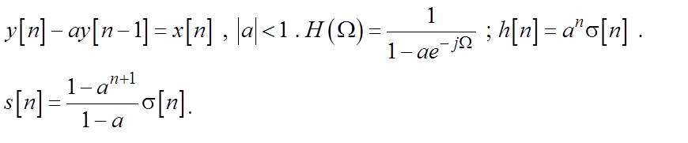
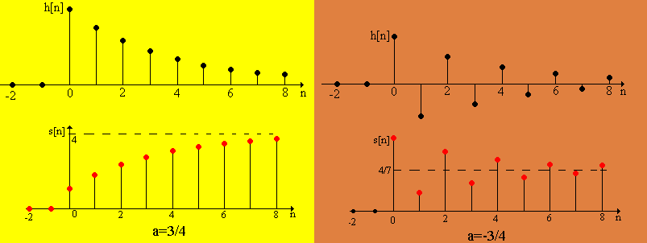
Sisteme de ordinul întâi
22
Notes:
Prima ecuaţie cu diferenţe finite cu coeficienţi constanţi descrie un sistem liniar şi invariant în timp discret de ordinul întâi. Vom considera cazul în care modulul coeficientului a este mai mic decât 1. Coeficienţii acestei ecuaţii sunt 𝑎_0=1, 𝑎_1=−𝑎 şi 𝑏_0=1. În consecinţă expresia răspunsului în frecvenţă al sistemului este cea din cea de a doua ecuaţie. Se observă că acest răspuns în frecvenţă coincide cu cel folosit la exemplificarea conceptului de răspuns indicial al unui sistem. Inversând această transformată Fourier în timp discret (cu ajutorul tabelului 5.3 de perechi semnal transformată Fourier în timp discret) se obţine răspunsul la impuls din cea de a treia ecuaţie. Răspunsul indicial al acestui sistem a fost deja calculat atunci când s-a prezentat conceptul de răspuns indicial al unui sistem liniar şi invariant în timp discret şi are forma din ecuaţia a patra. În cele două figuri sunt reprezentate răspunsurile la impuls (sus) şi indicial (jos) ale sistemului considerat în cazurile particulare în care parametrul a ia valoarea ¾ (stânga) şi -3/4 (dreapta). Se observă că în cazul în care 𝑎=−3/4 , răspunsul la impuls descreşte de la valoarea 1 spre valoarea 0 şi că răspunsul indicial creşte de la valoarea 0 tinzând asimptotic la valoarea 4. În cazul în care 𝑎=−3/4, atât răspunsul la impuls cât şi răspunsul indicial au o evoluţie oscilantă în timp cu asimptote orizontale axa timpului în cazul răspunsului la impuls şi constanta 4/7 în cazul răspunsului indicial.

Slide 24

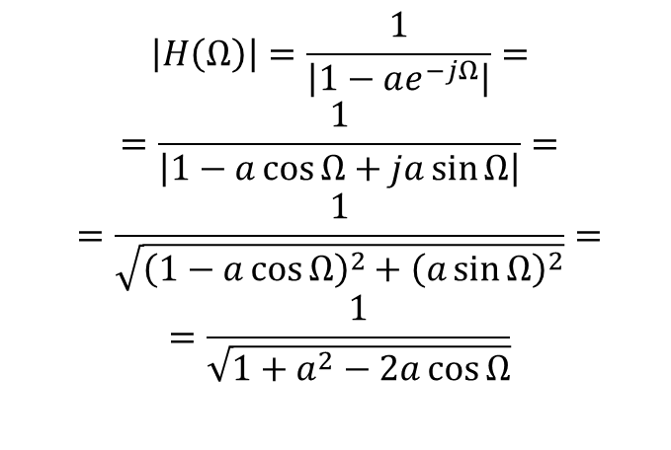
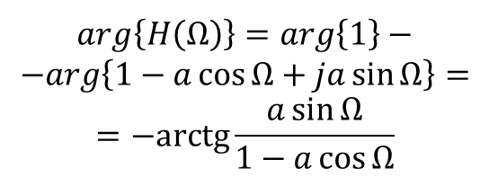
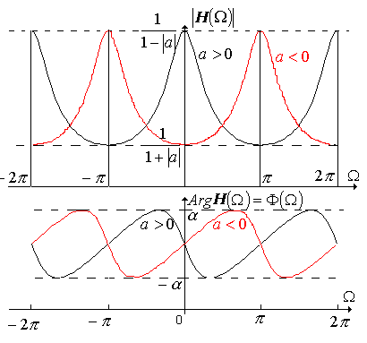
23
Notes:
În continuare trasăm caracteristicile de frecvenţă ale acestui sistem de ordinul întâi. Expresia răspunsului său în frecvenţă este dată în prima ecuaţie. Modulul acestei funcţii raţionale este egal cu raportul dintre modulul numărătorului şi modulul numitorului (a doua ecuaţie) sau exprimând exponenţiala complexă în coordonate carteziene (a treia ecuaţie) şi aplicând definiţia modulului unui număr complex (a patra ecuaţie) se obţine dependenţa de frecvenţă a modulului din cea de a cincea ecuaţie. La frecvenţă nulă (Ω=0) se obţine valoarea răspunsului în frecvenţă de 1/(1-a). Această valoare este egală cu 1/(1−|𝑎| ) pentru a pozitiv şi cu 1/(1+|𝑎| ) pentru a negativ. La frecvenţa Ω=𝜋/2 se obţine valoarea |𝐻(𝜋/2)|=1/√(1+𝑎^2 ) care este cuprinsă între 1/(1−|𝑎| ) şi 1/(1+|𝑎| ). La frecvenţa Ω=𝜋 se obţine valoarea |𝐻(𝜋)|=1/(1+𝑎) care este egală cu 1/(1+|𝑎| ) pentru a pozitiv şi cu 1/(1−|𝑎| ) pentru a negativ. Caracteristica de modul a sistemului de ordinul întâi considerat este trasată în figura de sus în două cazuri 𝑎>0 (cu culoare neagră) şi 𝑎<0 (cu culoare roşie). În cazul 𝑎>0, sistemul de ordinul întâi considerat este un filtru de tip trece-jos (amplifică componentele de frecvenţă joasă (Ω≅0), caracteristica de modul este descrescătoare şi atenuează frecvenţele înalte (Ω≅𝜋). În cazul 𝑎<0, sistemul de ordinul întâi este un filtru de tip trece-sus, atenuează frecvenţele joase, caracteristica de modul este crescătoare şi amplifică frecvenţele înalte.
Argumentul răspunsului în frecvenţă al sistemului de ordinul întâi considerat este egal cu diferenţa dintre argumentul numărătorului şi argumentul numitorului (ecuaţia a şasea). Întrucât 1 este număr real şi pozitiv, argumentul său este egal cu zero. Ţinând seama de faptul că modulul lui a fost considerat mai mic decât 1 şi că valoarea maximă a lui 𝑎 cos⁡Ω este 𝑎 rezultă că 1−𝑎 cos⁡Ω este pozitiv pentru orice valoare a lui Ω şi în consecinţă argumentul răspunsului în frecvenţă se exprimă ca în cea de a şaptea ecuaţie. Pentru Ω=0, argumentul arctangentei este egal cu zero şi deci argumentul răspunsului în frecvenţă este egal cu zero. Pentru Ω=𝜋/2, se obţine 𝑎𝑟𝑔{𝐻(𝜋/2)}=−𝑎𝑟𝑐𝑡𝑔 𝑎/1 care pentru a pozitiv are o valoare negativă iar pentru a negativ are o valoare pozitivă. Pentru Ω=𝜋 se obţine 𝑎𝑟𝑔{𝐻(𝜋)}=0. Caracteristica de fază a sistemului considerat este reprezentată în figura de jos cu negru în cazul a pozitiv şi cu roşu în cazul a negativ.

Slide 25
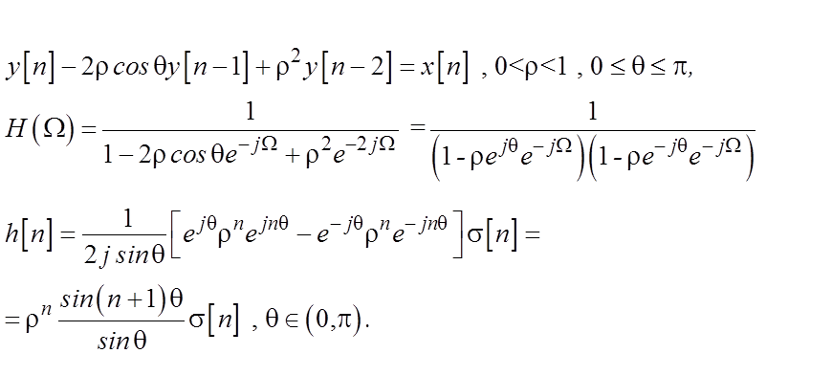
Sisteme de ordinul doi
24
Notes:
Ecuaţiile cu diferenţe finite care caracterizează sistemele numerice de ordinul doi au doi parametri, ρ şi θ care iau valori între 0 şi 1 şi respectiv între 0 şi π. Un exemplu este prezentat în prima ecuaţie. Identificând coeficienţii ecuaţiei cu diferenţe finite se obţine : 𝑎_0=1, 𝑎_1=−2𝜌 cos⁡𝜃, 𝑎_2=𝜌^2, 𝑏_0=1 şi răspunsul în frecvenţă cu expresia din ecuaţia a doua. Se observă că numitorul răspunsului în frecvenţă se poate factoriza în forma din ecuaţia a treia. Această expresie poate fi descompusă în fracţii simple, care pot fi inversate pe baza tabelului 5.3 de perechi semnal transformată Fourier în timp discret, rezultând răspunsul la impuls din ecuaţia a patra. Această formulă nu este valabilă în cazurile particulare 𝜃=0 şi 𝜃=𝜋, când numitorul răspunsului la impuls din ultima ecuaţie se anulează.
Spectrul răspunsului indicial al sistemului de ordinul doi considerat se obţine înmulţind 𝐻(Ω) cu transformata Fourier în timp discret a treptei unitate, calculată anterior. Inversând această transformată Fourier în timp discret se poate obţine expresia răspunsului indicial.

Slide 26
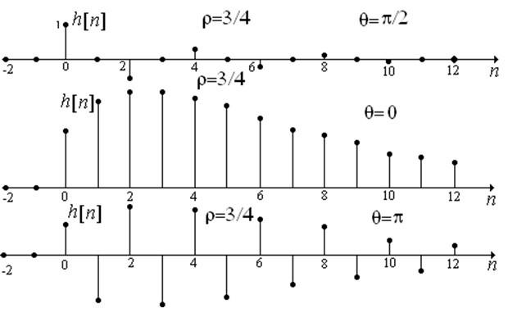
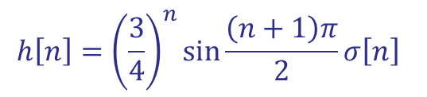
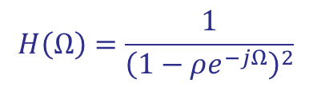
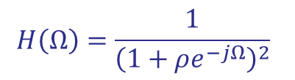
25
Notes:
În figură sunt prezentate răspunsurile la impuls ale sistemului de ordinul doi considerat în trei cazuri particulare. În graficul de sus este reprezentat cazul 𝜌=0 şi θ=𝜋/2. În acest caz expresia generală a răspunsului la impuls al filtrului din prima ecuaţie ia forma din cea de a doua ecuaţie. Se observă că eşantioanele răspunsului la impuls corespunzătoare momentelor de timp negative au valoarea zero. Deci sistemul de ordinul doi considerat este cauzal. De asemenea se observă că eşantioanele corespunzătoare momentelor de timp impare (1, 3, 5,...) au valoarea zero. De asemenea, poate fi remarcat că modulul răspunsului la impuls este o funcţie descrescătoare de timp.
În cel de al doilea grafic este reprezentat răspunsul la impuls al sistemului de ordinul doi pentru cazul 𝜌=3/4, 𝜃=0. În acest caz expresia răspunsului în frecvenţă al sistemului de ordinul doi considerat ia forma din cea de a treia ecuaţie. Se constată că acest răspuns în frecvenţă are forma pătratului răspunsului în frecvenţă al unui sistem de ordinul întâi trece-jos. De aceea putem afirma că în acest caz sistemul de ordinul doi considerat este un filtru trece-jos. Expresia răspunsului la impuls a acestui sistem poate fi determinată prin calculul transformatei Fourier în timp discret inversă a răspunsului în frecvenţă din ecuaţia a treia. Folosind tabelul 5.3 de perechi semnal transformată Fourier în timp discret se obţine expresia răspunsului la impuls din ecuaţia a cincea. Acesta este un produs dintre o funcţie crescătoare, 𝑛+1 şi o funcţie descrescătoare 𝜌^𝑛. La valori mici ale lui n (n=0, 1, 2) este dominantă funcţia crescătoare iar la valori mari ale lui n este dominantă funcţia descrescătoare. De aceea acest răspuns la impuls are un maxim care se poate observa în cel de al doilea grafic.
În sfârşit, în cel de al treilea caz, valorile parametrilor sunt 𝜌=3/4 şi 𝜃=𝜋 iar expresia răspunsului în frecvenţă corespunzător este cea din ecuaţia a cincea. Întrucât această expresie este identică cu pătratul răspunsului în frecvenţă al unui filtru trece sus de ordinul întâi rezultă că acest sistem de ordinul doi corespunde unui filtru trece sus. Răspunsul său la impuls se obţine calculând transformata Fourier în timp discret inversă a răspunsului în frecvenţă din cea de a cincea ecuaţie şi are forma din cea de a şasea ecuaţie.

Slide 27
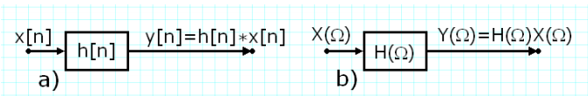
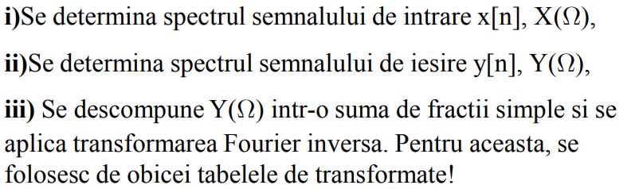
Răspunsul unui sistem liniar şi invariant în timp discret la un semnal de intrare oarecare
26
Notes:
După cum se ştie, răspunsul unui sistem liniar şi invariant în timp, y[n], la semnalul digital oarecare x[n] se determină calculând convoluţia dintre acest semnal şi răspunsul la impuls al sistemului h[n], figura a). Dificultatea aceastei proceduri rezidă în calculul convoluţiei, care poate fi laborios. Răspunsul sistemului la semnalul x[n] poate fi determinat şi în domeniul frecvenţă proedând ca în figura b). Această procedură are trei paşi :
i) Se determină expresia spectrului semnalului de intrare, X(Ω), calculând transformata Fourier în timp discret a semnalului x[n];
ii) Se determină expresia spectrului semnalului de ieşire, Y(Ω), calculând produsul dintre spectrul semnalului de intrare şi răspunsul în frecvenţă al sistemului (H(Ω) este transformata Fourier în timp discret a răspunsului la impuls al sistemului, h[n]) (operaţia de înmulţire este mult mai simplă decât convoluţia);
iii) Se descompune Y(Ω) în fracţii simple şi se calculează transformata Fourier în timp discret inversă a fiecărei fracţii simple cu ajutorul tabelului 5.3.

Slide 28
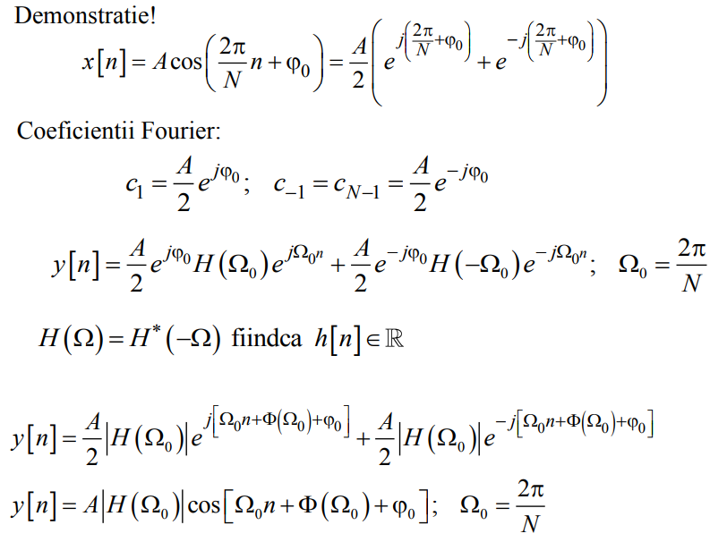
Metoda armonică
27
Notes:
Mai devreme s-a prezentat o metodă de determinare a răspunsului unui sistem digital liniar şi invariant în timp la un semnal periodic şi s-a particularizat această metodă în cazul semnalelor sinusoidale (armonice) prezentându-se metoda armonică. În continuare se demonstrează această metodă. Semnalul de intrare din prima ecuaţie se descompune în serie Fourier folosind relaţia a doua a lui Euler, ca în ecuaţia a doua. Coeficienţii Fourier ai semnalului de intrare sunt prezentaţi în ecuaţiile a treia, a patra şi a cincea. Coeficienţii Fourier ai semnalului de la ieşire se obţin înmulţind coeficienţii Fourier ai semnalului de intrare cu eşantioane ale răspunsului în frecvenţă 𝑐_𝑘 𝐻(𝑘𝜔_0 ). Expresia dezvoltării în serie Fourier a semnalului de ieşire este prezentată în cea de a şasea ecuaţie. Considerând că răspunsul la impuls al sistemului considerat este o funcţie reală, în conformitate cu proprietăţile transformării Fourier în timp discret, modulul răspunsului în frecvenţă este funcţie pară de frecvenţă iar argumentul răspunsului în frecvenţă este funcţie impară de frecvenţă. De aceea, expresia răspunsului sistemului poate fi pusă în forma din ecuaţia a noua, respectiv în forma din ecuaţia a zecea.
transformării F

Slide 29
Funcţia de intercorelaţie pentru semnalele discrete de energie infinită dar de putere medie finită
Notes:
Funcţia de intercorelaţie a două semnale măsoară gradul de asemănare dintre unul dintre aceste semnale şi variantele translatate în timp ale celuilalt semnal.

Slide 30
Proprietăţi

Slide 31
Funcţia de intercorelaţie pentru semnalele discrete de energie finită

Slide 32
Proprietăţi ale funcţiei de autocorelaţie a semnalelor discrete de energie finită

Slide 33
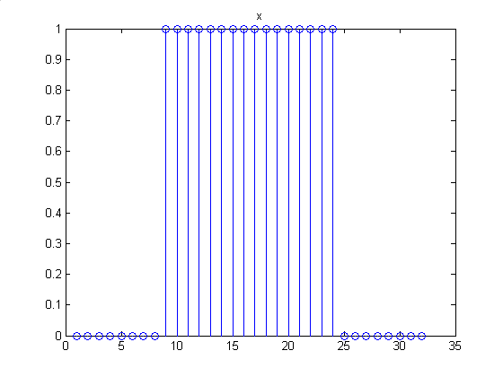
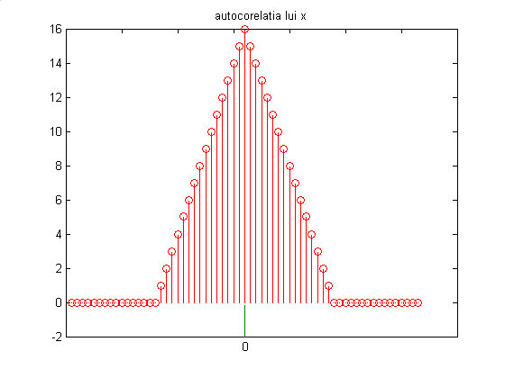

Slide 34
Relaţia între densităţile spectrale de putere şi de energie ale semnalelor ce trec prin sisteme discrete, linare şi invariante în timp
corelatoare
Notes:
Corelatoarele sunt sisteme liniare şi invariante în timp discret care calculează funcţia de intercorelaţie a unor semnale. Cea mai importantă aplicaţie a corelatoarelor este recepţia semnalelor emise de sateliţi pentru localizarea autovehicolelor (prin sistemul GPS).

Slide 35
Transformata Fourier discretă (TFD)
Notes:
Transformata Fourier discretă este studiată în lucrarea de laborator nr. 4, “Studiul transformatei Fourier discrete”.

Slide 36
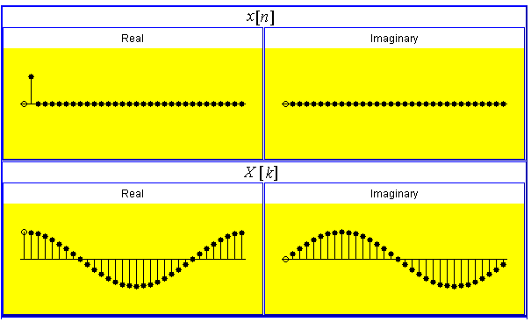
Exemplu

Slide 37
Algoritmul TFR (FFT) pentru calculul TFD
Dezvoltarea prelucrării numerice a semnalelor a început odată cu elaborarea algoritmului de transformare Fourier rapidă (TFR, FFT conform iniţialelor din limba engleză). Acesta exploatează anumite proprietăţi ale exponenţialelor complexe. Implementarea algoritmului TFR este eficientă când lungimea suportului secvenţei de transformat, respectiv a perioadei semnalului periodizat este o putere a lui 2. Când această cerinţă nu este îndeplinită, se prelungeşte intervalul din Z pe care se face transformarea până ce lungimea sa devine o putere a lui 2, completând semnalul cu eşantioane nule.

Slide 38
O implementare naivă ar presupune calculul produsului vectorilor [ x[N₁] x[N₁+1]… x[N₂] ] şi [ w_{N}^{kN1} w_{N}^{k(N1+1)}… w_{N}^{kN2} ]^{T}. Deoarece calculul fiecărui produs necesită N înmulţiri şi N adunări, numărul total de operaţii este proporţional cu N² (este un algoritm de tipul O(N²)). Printr-o rearanjare inteligentă a acestor operaţii se poate obţine un algoritm de tipul O(N log₂(N)), ceea ce, pentru valori mari ale lui N reprezintă o mare diferenţă. Această variantă optimizată a algoritmului se numeşte TFR (FFT).

Slide 39
Să presupunem că vrem să calculăm TFD a semnalului sonor înregistrat pe un CD. Frecvenţa de eşantionare folosită pentru generarea acestui semnal este de 44 kHz, iar rezoluţia sa este de 8 biţi/eşantion. Să presupunem că folosim un registru cu capacitatea de 1 koctet pentru memorarea datelor de pe CD în vederea redării semnalului sonor. Acesta va trebui să fie citit şi reîncărcat de 44 de ori pe secundă. La fiecare citire trebuie calculată TFD a unui semnal conţinând 1000 de eşantioane (N=1000).
În acest caz: N²=1000000 şi Nlog₂(N)=9965,8.
Deci utilizarea algoritmului TFR face posibilă reducerea numărului de operaţii de peste 100 de ori.

Slide 40

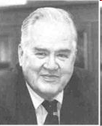
Varianta Cooley-Tukey
Descompune iterativ o TFD de dimensiune N = N’₁N’₂ în mai multe TFD-uri de dimensiuni N’₁ şi N’₂, efectuând O(N) înmulţiri cu rădăcini complexe ale unităţii.
În utilizarea sa cea mai comună, la fiecare pas al algoritmului FFT se alege N’₁= N’₂=N / 2, motiv pentru care N trebuie să fie o putere a lui 2. Această variantă se numeşte radix-2.

Slide 41
Bazele matematice
Fără a reduce din generalitate putem considera că N₁=0. Descompunem membrul drept în 2 sume, prima conţinând valorile impare ale indicelui n iar cea de a doua valorile pare.
Dar:

Slide 42
Cele 2 sume din membrul drept reprezintă TFD a două secvenţe de durată N/2.
Dacă N este o putere a lui 2, această divizare poate fi aplicată recursiv până când se ajunge la calculul TFD a unor secvenţe formate din 2 eşantioane.

Slide 43
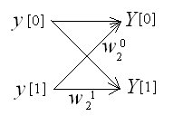
Aceste TFD pot fi implementate cu structuri de tip fluture:
În continuare, folosind aceeaşi strategie, TFD a unei secvenţe care conţine 4 eşantioane poate fi redusă la calculul a două TFD ale unor secvenţe având câte 2 elemente, prima corespunzând eşantioanelor pare şi cea de a doua eşantioanelor impare. Secvenţa corespunzătoare eşantioanelor impare va fi înmulţită cu w₄^{k}.

Slide 44
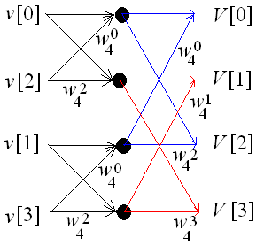
Tema de curs nr. 3. Verificaţi dacă această schemă este corectă. Apoi desenaţi ordinograma algoritmului pentru cazul N=8.

Slide 45
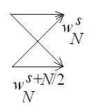
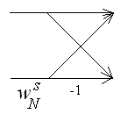
Cazul general
Structurile de tip fluture din schema de implementare a algoritmului sunt de forma:
Aceasta structură poate fi încă
simplificată ţinând seama de
identitatea:

Slide 46
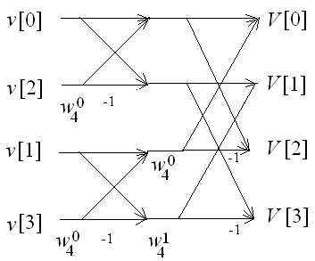
Cazul N=4
Schema din dreapta reprezintă esenţa algoritmului TFR. Nu se calculează separat fiecare componentă a TFD. Calculul se efectuează în etape. Fiecare etapă începe cu N numere (în general complexe) cărora li se aplică structura de tip fluture, obtinându-se o nouă secvenţă de N numere complexe, care reprezintă intrarea pentru cea de a doua etapa. În cazul N=4 sunt necesare 2 etape.

Slide 47
Ieşirea celei de a doua etape este compusă din cele 4 componente ale TFD. Fiecare etapă presupune efectuarea a N/2 înmulţiri de numere complexe (adică a N înmulţiri de numere reale), a N/2 schimbări de semn (înmulţiri cu -1), şi a N adunări de numere complexe.
Deci fiecare etapă poate fi implementată cu un algoritm de tipul O(N). Numărul etapelor este log₂N (care, deoarece N este o putere a lui 2, reprezintă exponentul m din ecuaţia N = 2^{m}). Rezultă că algoritmul TFR este de tipul O(Nlog₂N).
Mai mult, calculele pot fi efectuate în aşa fel încât să fie ocupat un spaţiu de memorie corespunzător la doar N numere complexe. Trucul care permite obţinerea acestei performanţe este iniţializarea acestui spaţiu de memorie cu eşantioane ale semnalului de intrare distribuite corespunzător.

Slide 48
Pentru N=4, ordinea eşantioanelor trebuie să fie v[0], v[2], v[1], v[3]. În general, la început eşantioanele se împart în 2 grupuri unul conţinând eşantioanele pare şi celălalt conţinând eşantioanele impare.
Aplicând această împărţire în mod recursiv se poate de exemplu obţine împărţirea grupului de eşantioane pare ai căror indici sunt
(0, 2, 4, 6, 8, 10, ... 2N-2) în două noi grupuri de eşantioane ale căror indici sunt (0, 4, 8, ...) şi (2, 6, 10, ...). Dacă se exprimă aceşti indici în binar se poate constata că prima împărţire (în eşantioane impare şi pare) este făcută pe baza bitului cel mai puţin semnificativ; cea de a doua împărţire este făcută pe baza bitului imediat mai semnificativ şi aşa mai departe.

Slide 49
Dacă de exemplu N=8, atunci se va folosi mulţimea de indici :
000, 001, 010, 011, 100, 101, 110 si 111.
La prima iteraţie vor fi obţinuţi indicii:
[pari] (000, 010, 100, 110),
[impari] (001, 011, 101, 111)
După cea de a doua iteraţie se vor obţine mulţimile de indici:
((000, 100), (010, 110)), (001, 101), (011, 111))
care dau rezultatul: 000, 100, 010, 110, 001, 101, 011, 111
Algoritmul de împărţire a eşantioanelor semnalului de intrare care tocmai a fost descris este echivalent cu sortarea eşantioanelor în ordine inversă a biţilor indicilor lor (bit-reversed order—dacă se inversează ordinea biţilor fiecărui indice (de exemplu, 110 se transformă în 011, şi aşa mai departe), se va obţine o mulţime de numere binare consecutive.

Slide 50
Forma finală a algoritmului
Se selectează N astfel încât să fie o putere a lui 2.
Eşantioanele semnalului de intrare se memorează într-o zonă de memorie de dimensiune N.
Se ordonează eşantioanele în ordine inversă a biţilor indicilor lor şi se salvează într-o zonă de memorie având o capacitate suficientă pentru memorarea a N numere complexe.
Se aplică prima structură de tip fluture folosindu-se perechi adiacente de numere din cea de a doua zonă de memorie.
Se aplică cea de a doua structură de tip fluture folosindu-se perechi de numere separate cu 2.
Se continuă cu aplicarea următoarelor structuri de tip fluture până când se ajunge la o separare cu N/2.
Zona de memorie va conţine TFD a semnalului considerat.

